Slide 2
Факторы
повышения
эффективности
образовательного процесса

Slide 3
Давайте познакомимся 5 минут
Как меня зовут?
Где и кем я работаю?
Интересный факт из моей жизни.

Slide 4
Факторы
повышения
эффективности
образовательного процесса

Slide 5
Фа́ктор (лат. factor «делающий, производящий») — причина, движущая сила какого-либо процесса, определяющая его характер или отдельные его черты

Slide 6
Эффективность — (лат. efficientia) достижение каких либо определенных результатов с минимально возможными издержками или получение максимально возможного объема продукции из данного количества ресурсов

Slide 7
"...Эффективность образования - оценочная категория, достижение каких либо определенных результатов с минимально возможными издержками характеризующая результаты образовательной деятельности по критерию соответствия поставленным социальным целям..." получение максимально возможного объема продукции из данного количества ресурсов

Slide 9
Эффективность образовательного процесса ( ЭОП)
ЭОП
МТБ
УП ОУ
ООП ( НО, ОО, СО)
УУП
УК , ЛК

Slide 10
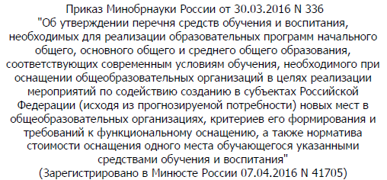

Slide 11
ГОС.РЕЕСТР ПРИМЕРНЫХ ООП

Slide 12
Эффективность образовательного процесса ( ЭОП)
ЭОП
МТБ
УП ОУ
ООП ( НО, ОО, СО)
УУП
УК , ЛК
КЭП

Slide 13
КЭП компоненты эффективного преподавания

Slide 14
Направления оценивания
системы оценки качества образования
ОЦЕНКА РЕЗУЛЬТАТОВ
ОЦЕНКА ИНСТРУМЕНТОВ
Перспективы развития
Направление оценивания
1 | Оценка качества подготовки обучающихся
2 | Система обеспечения объективности оценки образовательных результатов
3 | Система оценки эффективности руководителей образовательных организаций общего образования
4 | Система повышения квалификации педагогов
5 | Система методической работы
6 | Система работы со школами с низкими образовательными результатами
7 | Система развития таланта
8 | Система профориентации
2018 год
2017 год

Slide 16
Завершение семинара.
Волшебные шляпы.

Slide 17
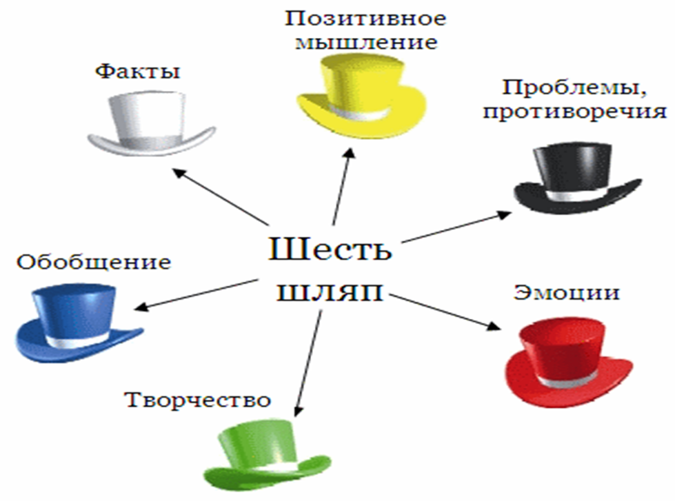

Slide 20
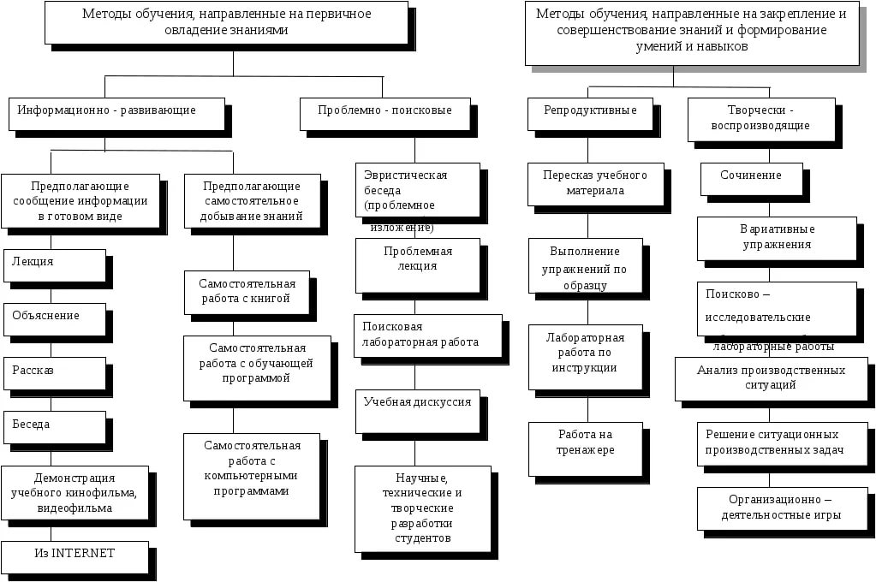

Slide 23
